Slide 1
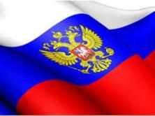
Познавательная викторина
«Я люблю тебя, Россия»

Slide 2
Викторина «Я люблю тебя, Россия!»
«Символы моей страны»
А
Б
В
Г
«Культурное наследие»
А
Б
В
Г
«Я - патриот»
А
Б
В
Г
«Русские поговорки»
А
Б
В
Г
«Народное достояние»
А
Б
В
Г

Slide 3
А) Название нашего государства Российская Федерация. Что означает слово «федерация»?
ОТВЕТ

Slide 4
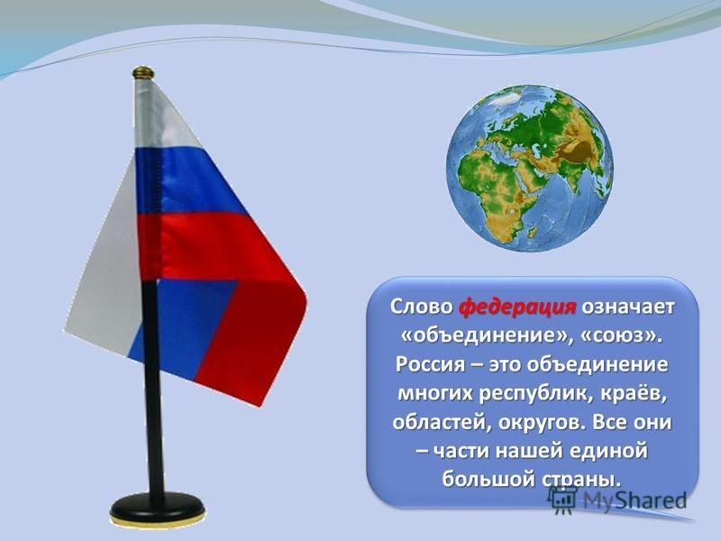

Slide 5
Б) Назовите государственные символы России.
ОТВЕТ

Slide 6


Slide 7
В)Перечислите неофициальные символы России.
ОТВЕТ

Slide 8
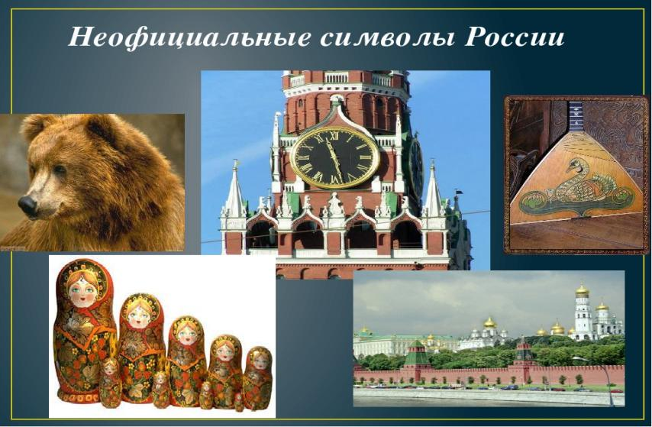
Ответ: медведь, кремль, балалайка, матрёшка, Москва, береза, валенки, шапка ушанка и др.

Slide 9
Г) Как называется основной закон государства и когда он был принят?
ОТВЕТ

Slide 10


Slide 11
А) Кто был для русской литературы «тем же, кем был Пётр Великий для России?
ОТВЕТ

Slide 12
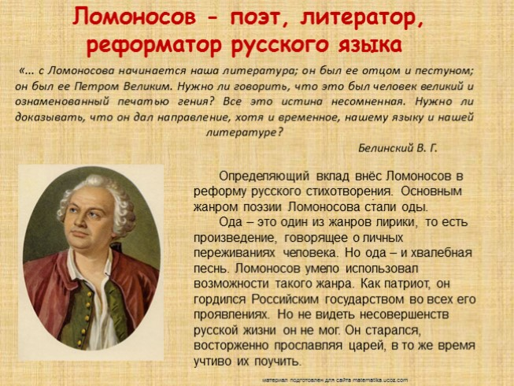

Slide 13
Б) Назовите самых популярных героев русских былин.
ОТВЕТ

Slide 14
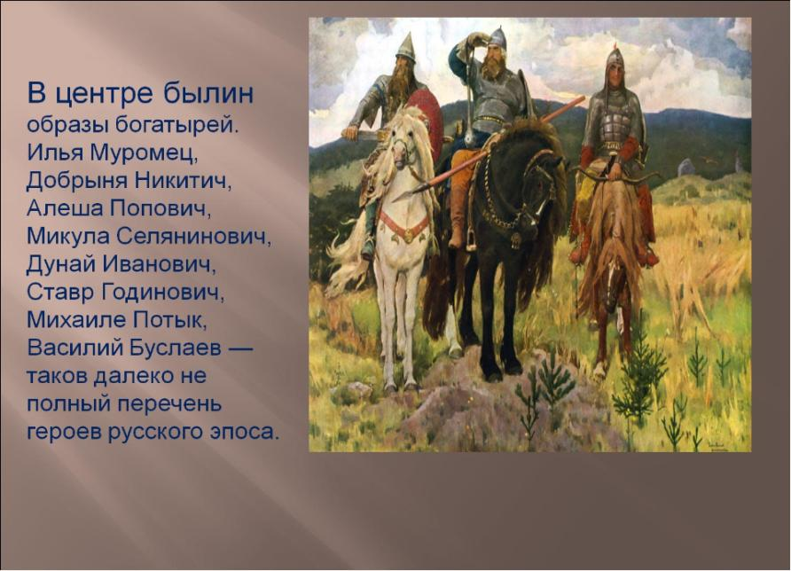

Slide 15
В) Благодаря кому или чему получила своё название русская гармонь «черепашка»?
ОТВЕТ

Slide 16
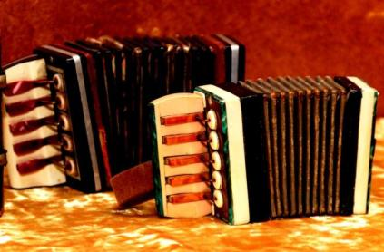
Ответ: Своё название «черепашка» получила благодаря городу Череповцу, где её делают, а вовсе не черепахи.
Череповецкие гармоники (черепашки) отличались крайне малыми размерами и тем, что кнопки басовой клавиатуры размещались непосредственно на стенке корпуса. Эти гармоники получили широкое распространение в кон. XIX – нач. XX в.
Активным пропагандистом
черепашек был известный
русский гармонист
П.Невский

Slide 17
Г) Самая большая в мире средневековая крепость находится в России. Назовите её.
ОТВЕТ

Slide 18
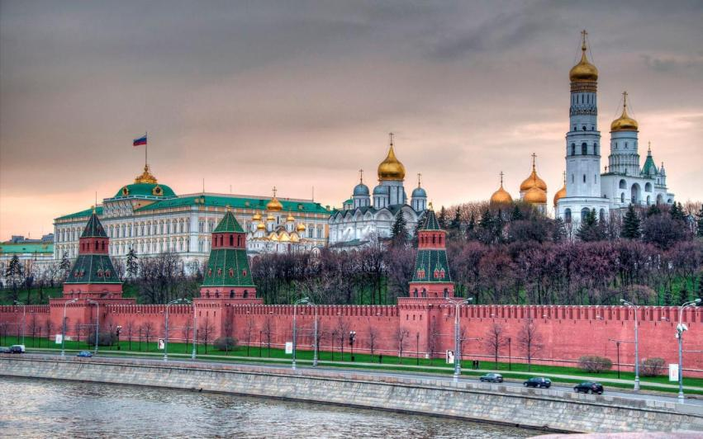
Ответ: Московский Кремль

Slide 19
А) Исполнить первый куплет с припевом гимна РФ.

Slide 20
Б) Прочесть небольшое стихотворение или отрывок любимого русского поэта.

Slide 21
В) Сделать 5 отжиманий (для девушек приседаний) со словами: «Русские не сдаются!»

Slide 22
Г) произнести трижды без оговорок русскую скороговорку: «Стоит поп на копне, колпак на попе, копна под попом, поп под колпаком».

Slide 23
А) Французы говорят: живёт как петух в мармеладе.
А как скажет русский?
ОТВЕТ

Slide 24
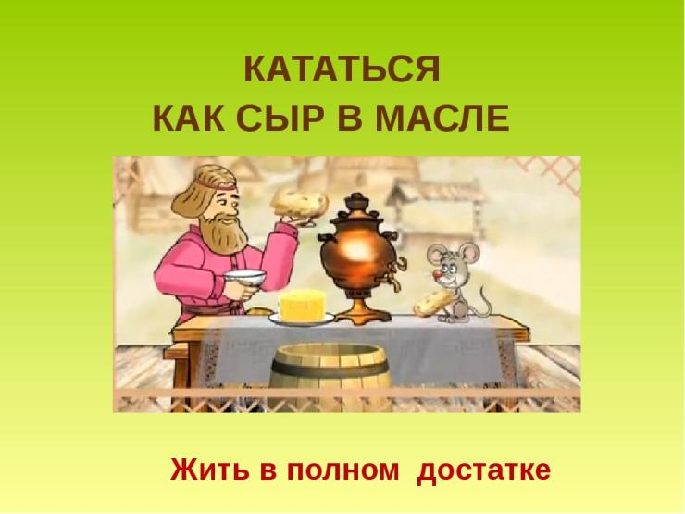
Ответ: «Как сыр в масле катается»

Slide 25
Б) В Японии говорят: «Хорош цветок в зеркале, да не возьмешь, близка луна, да не достанешь», а как говорят русские в таком случае?
ОТВЕТ

Slide 26

Ответ: «Близок локоть, да не укусишь».

Slide 27
В) В Абхазии скажут: «Как ты бьешь в ладоши, так я и танцую. Как скажет русский?
ОТВЕТ

Slide 28

Ответ: «Как аукнется, так и откликнется»

Slide 29
Г) Японская пословица :"Жить - что по бревну поток переходить" , а русский скажет:
ОТВЕТ

Slide 30

Ответ: Жизнь прожить – не поле перейти».

Slide 31
А) Назовите самый крупный источник пресной воды на планете, который находится в нашей стране?
ОТВЕТ

Slide 32
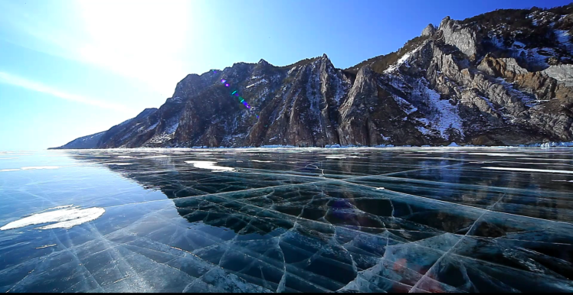
Ответ: Озеро Байкал
Сибирское озеро Байкал — самое глубокое озеро в мире и самый крупный источник пресной воды на планете. В Байкале 23 кубических километра воды. Все крупнейшие реки мира – Волга, Дон, Днепр, Енисей, Урал, Обь, Ганг, Ориноко, Амазонка, Темза, Сена и Одер – должны течь почти год, чтобы заполнить бассейн, равный по объёму озеру Байкал.

Slide 33
Б) Назовите самые старые горы в мире, которые находятся на территории России.
ОТВЕТ

Slide 34
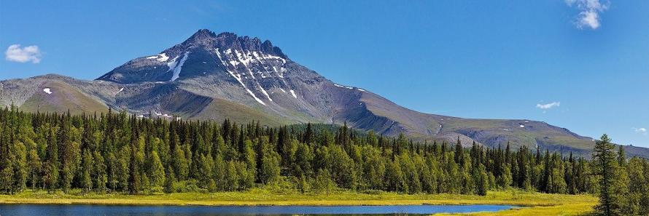
Ответ: Уральские горы
Урал — самые старые горы в мире. Расположенная в Кусинском районе у деревни Александровка гора Карандаш возникла 4, 2 миллиарда лет назад. Исторические названия Уральских гор – Большой Камень, Сибирский Камень, Земной Пояс, Поясной Камень. Когда-то Уральские горы были очень высокими, но теперь от прежних гор остались только основания.

Slide 35
В) Сколько морей омывает Россию? Перечислите эти моря.
ОТВЕТ

Slide 36
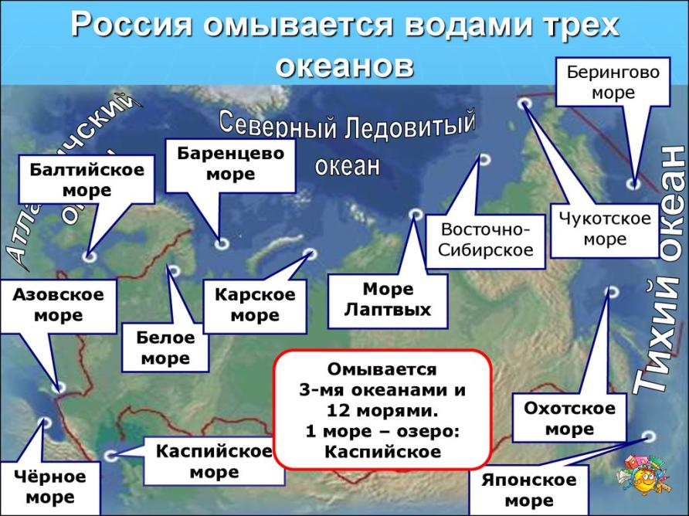

Slide 37
Г) Самый большой лес в мире находится в России. Назовите его.
ОТВЕТ

Slide 38
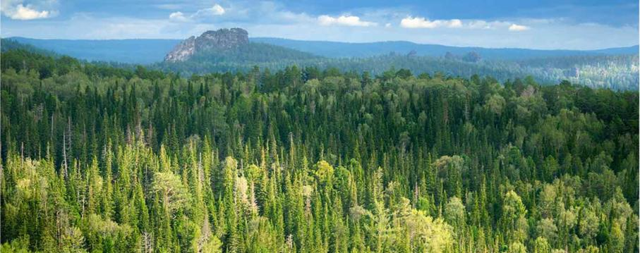
Ответ: Восточно - Сибирская тайга.
т
Восточно-Сибирская тайга находится на территории бассейнов двух крупнейших сибирских рек — Енисея и Лены. Это крупнейшее в мире пространство, занятое нетронутыми лесами, максимальная протяжённость с севера на юг — 1600 км. Здесь встречается большинство биологических видов, характерных для Сибири. Преобладают лиственные леса. Характеризуется низкой распространённостью болот.

Slide 39
Познавательная викторина « Я люблю тебя, Россия!»

